Slide 1
Муниципальное бюджетное общеобразовательное учреждение
«Школа – интернат среднего общего образования с. Кепервеем»
Билибинского муниципального района Чукотского автономного округа
689480, ЧАО, с.Кепервеем, ул. Комарова 16, тел. 2-74-69, т/ф 2-73-78,
e-mail: keperveemschool@yandex.ru 8703005462, КПП 870301001, БИК 047719001,
ОКПО 34761029, ОКАТО 77209820001
«ПРАВОВЫЕ АСПЕКТЫ ЗАЩИТЫ ПРАВ НЕСОВЕРШЕННОЛЕТНИХ КАК ФОРМЫ СОЦИАЛЬНОЙ РАБОТЫ С НЕСОВЕРШЕННОЛЕТНИМИ»
Социальный педагог: Сандяева Альбина Николаевна
(Ф.И.О.)
Кепервеем
2023

Slide 2


В различных отраслях права существует огромный массив нормативных актов, так или иначе связанных с регулированием прав ребенка. Но в современном российском праве слабо представлена межотраслевая и межпредметная связь, что в свою очередь мешает совершенствованию правового регулирования

Slide 3
Актуальность выбранной темы
Вопросы, возникающие в правоприменительной практике, неустанно свидетельствуют о несовершенстве нормативно-правового регулирования в области защиты прав данной категории граждан.
Отсутствие четкой систематизации и большое количество законодательных пробелов по проблемам реализации прав и законных интересов несовершеннолетних позволяют сделать вывод о том, что рассматриваемая проблема является весьма актуальной.

Slide 4


Объектом исследования является защита прав несовершеннолетних.
Предметом выступают правовые аспекты защиты прав несовершеннолетних.

Slide 5
Цель выпускной квалификационной работы: изучить теоретические и практические аспекты правовой защиты прав несовершеннолетних как одной из формы социальной работы с несовершеннолетними в деятельности органов внутренних дел.
Поставленная цель определила решение следующих задач:
- рассмотреть теоретические вопросы правовой защиты прав несовершеннолетних;
- изучить правовую защиту прав несовершеннолетних в МОМВД России «Билибинский»;
- выявить проблемы правового регулирования защиты прав несовершеннолетних в социальной работе и предложить возможные пути их решения.

Slide 6
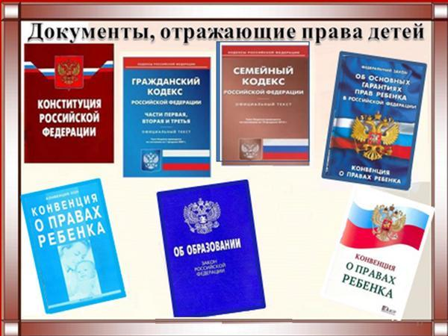
В законодательстве РФ уделяется немало внимания проблемам защиты прав и интересов несовершеннолетних. Россия является участником международных конвенций, касающихся данных вопросов.
«Женевская декларация прав ребенка» принята 26 ноября 1924 г. (Пятой Ассамблеей Лиги Наций в Женеве);
«Декларация прав ребенка» принята 20 ноября 1959 г. Ее главная идея: все лучшее – детям.;
Конвенция «О правах ребенка» принята 20 ноября 1989 года.

Slide 7
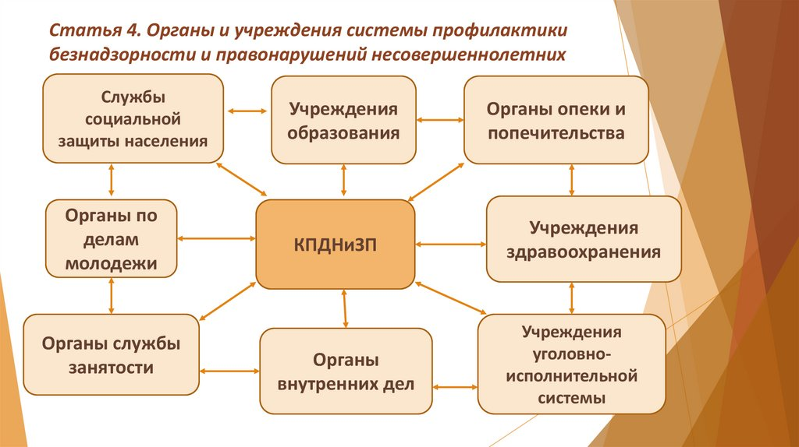

Slide 8
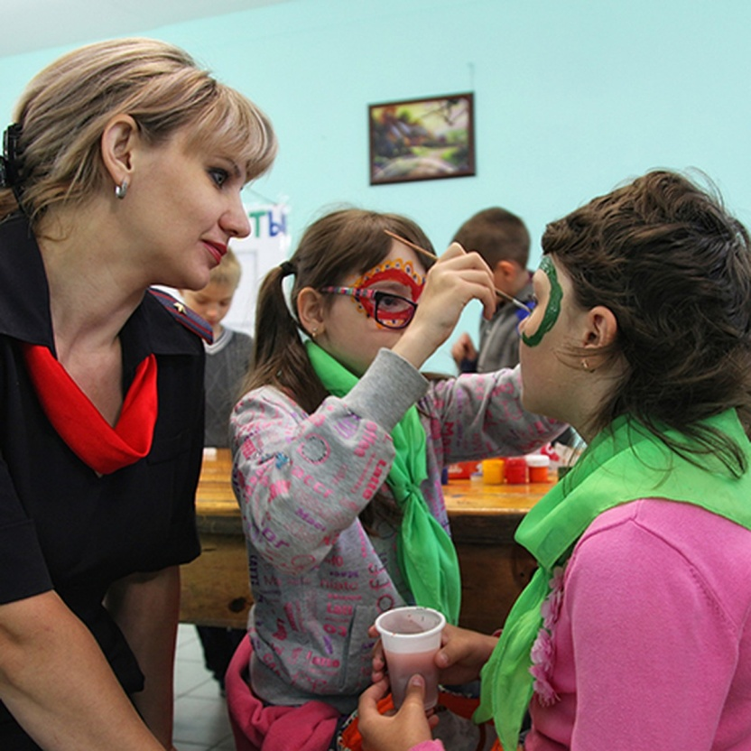
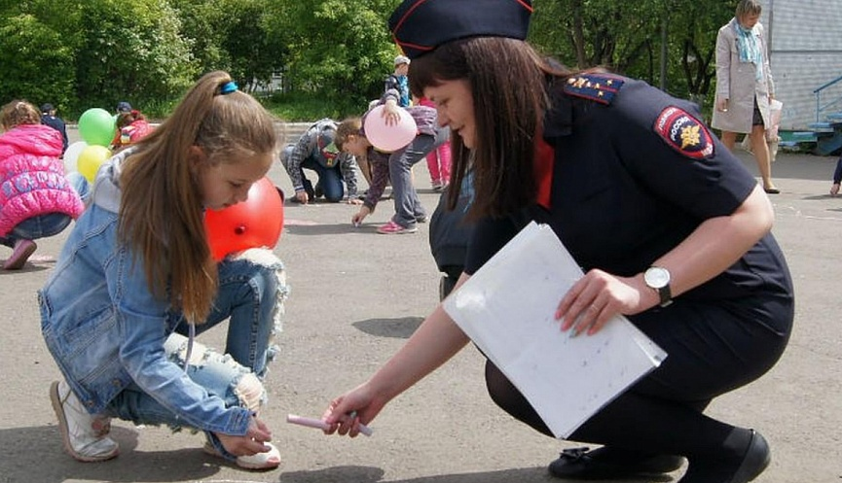
Роль органов внутренних дел в защите прав несовершеннолетних
Одним из органов государственной власти, призванным обеспечивать и защищать права несовершеннолетних, является Министерство внутренних дел России. Согласно Федеральным законам № 3-ФЗ от 07.02.2011г. «О полиции», № 120-ФЗ от 24.06.1999г. «Об основах системы профилактики безнадзорности и правонарушений несовершеннолетних».

Slide 9
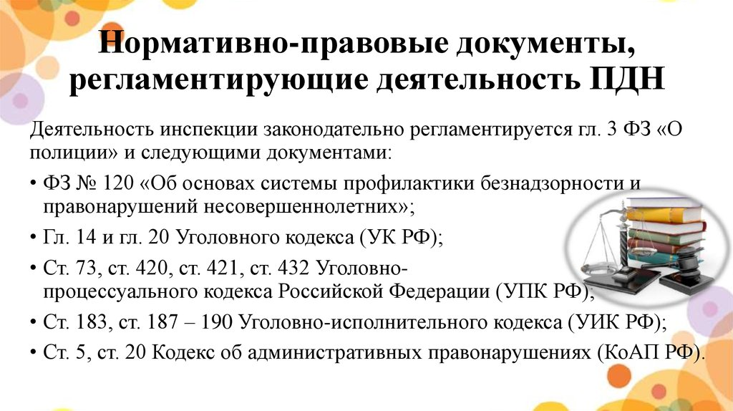

Slide 10

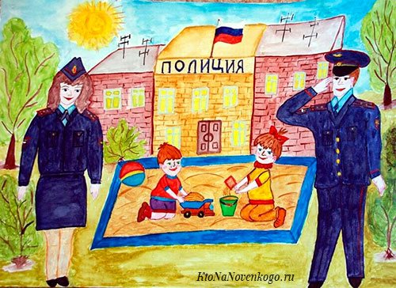
Формы и методы социальной работы с несовершеннолетними
в деятельности ПДН МОМВД «Билибинский»
Эффективным способом предупреждения правонарушений несовершеннолетних является профилактика.
С целью профилактики правонарушений среди обучающихся в образовательных организациях проводятся совместные мероприятия с сотрудниками ОУУП ПДН МОМВД России «Билибинский» по Плану совместных мероприятий с полицией по профилактике правонарушений.

Slide 11
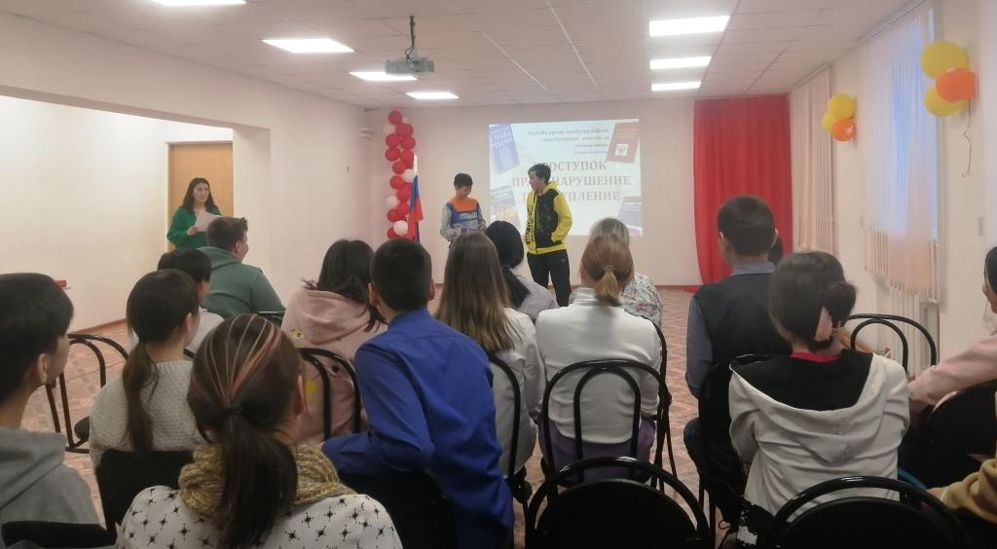
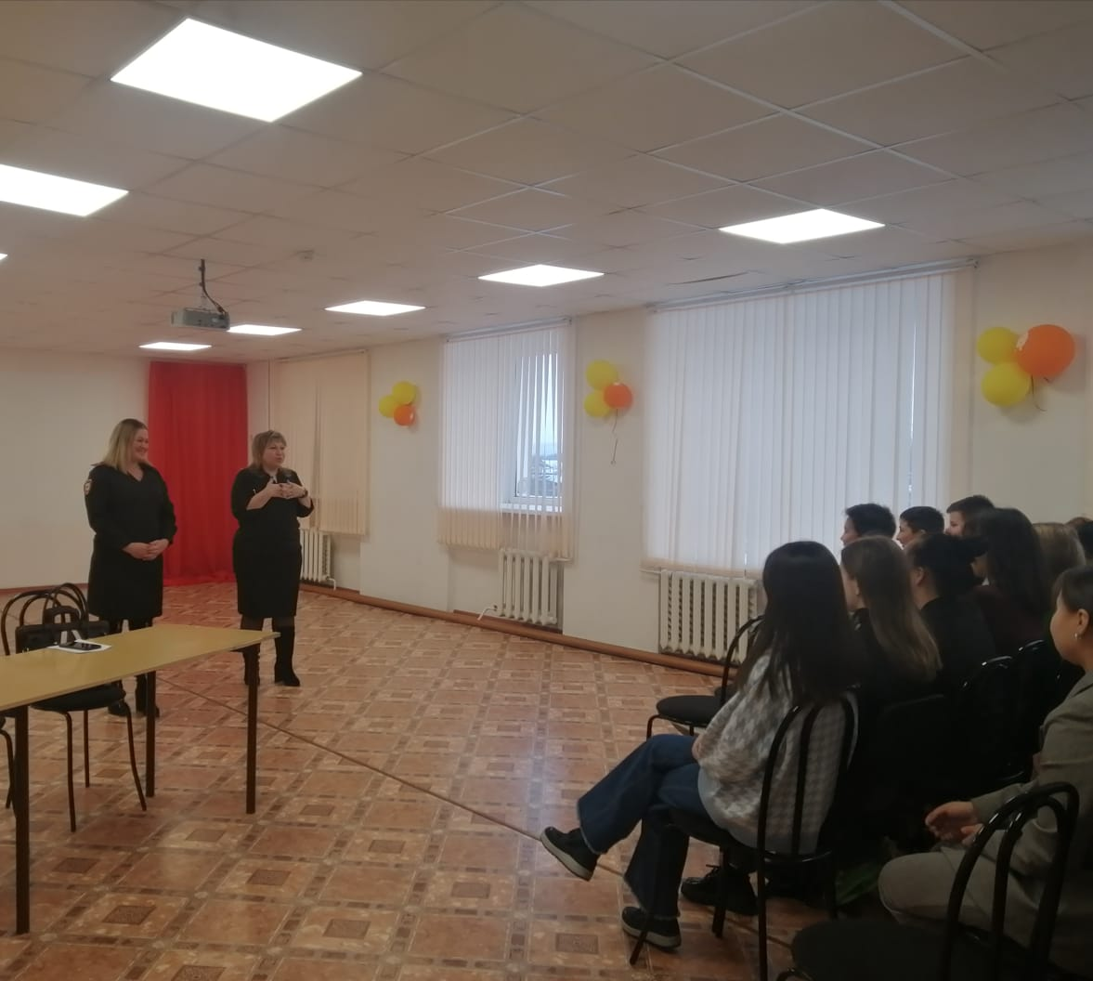
Акции, беседы, лекции, демонстрация видеороликов, распространение буклетов для детей и родителей

Slide 12
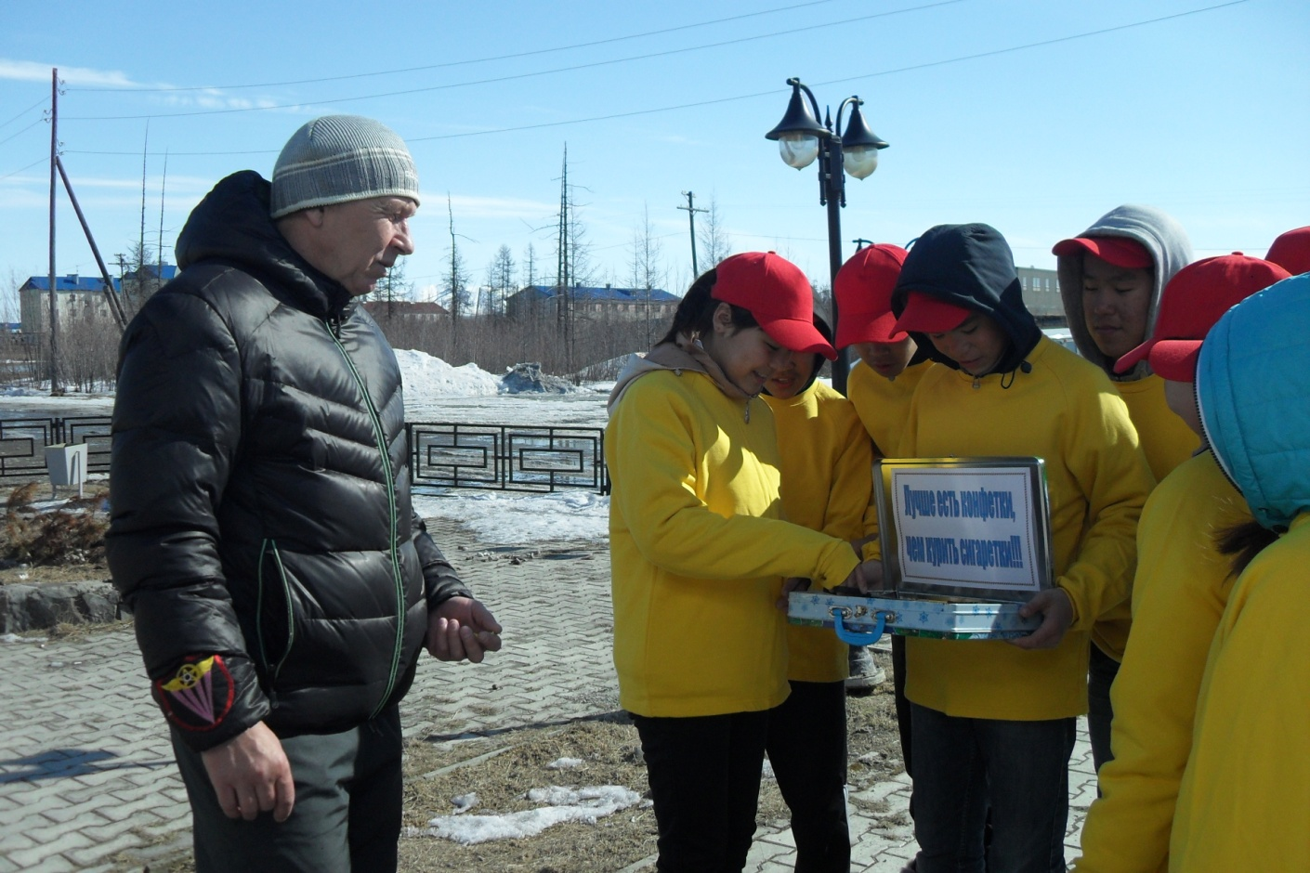
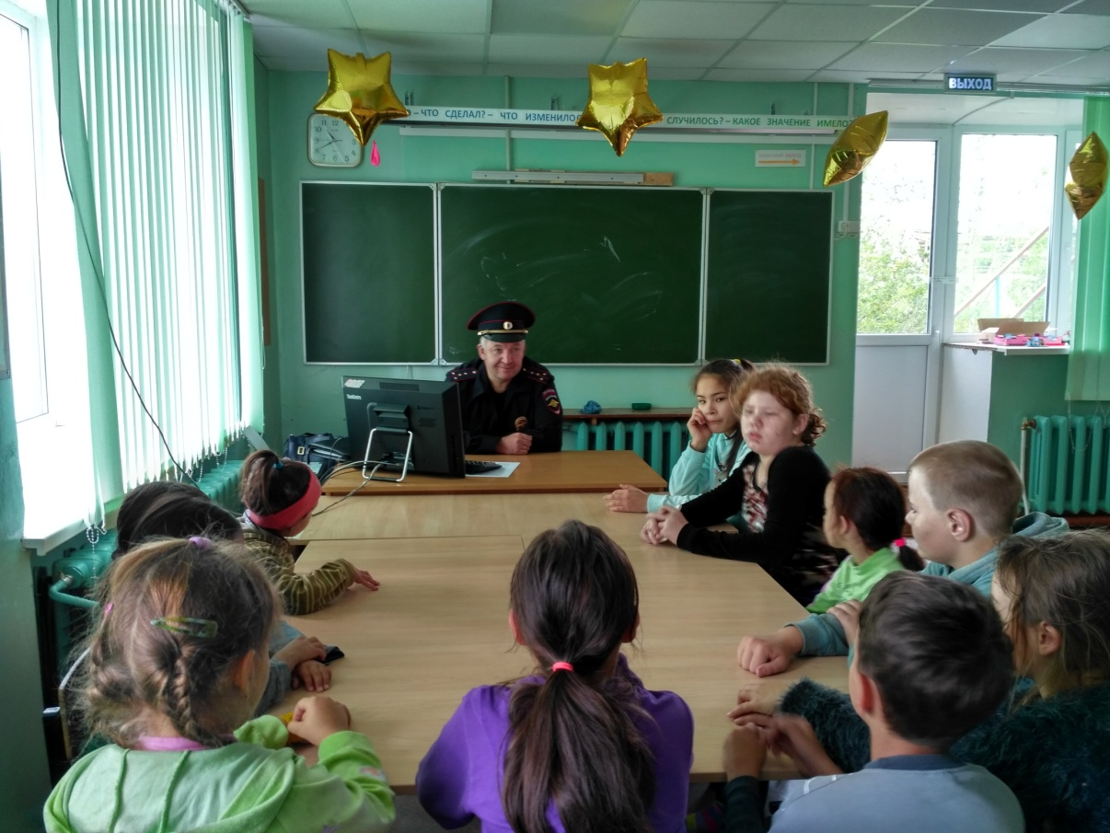
Деловые игры, тренинги, дискуссии

Slide 13
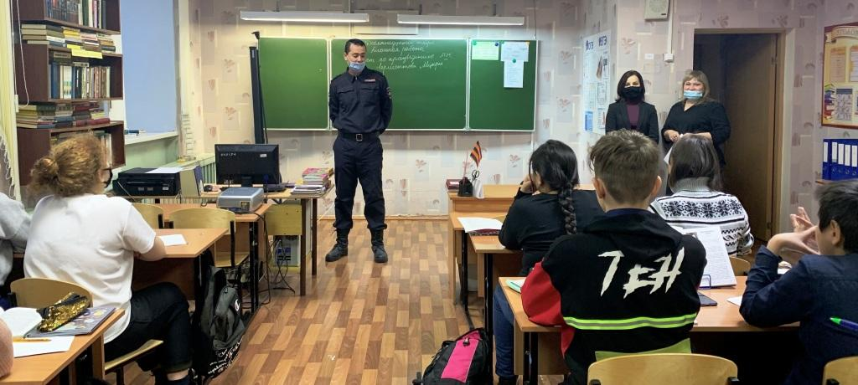
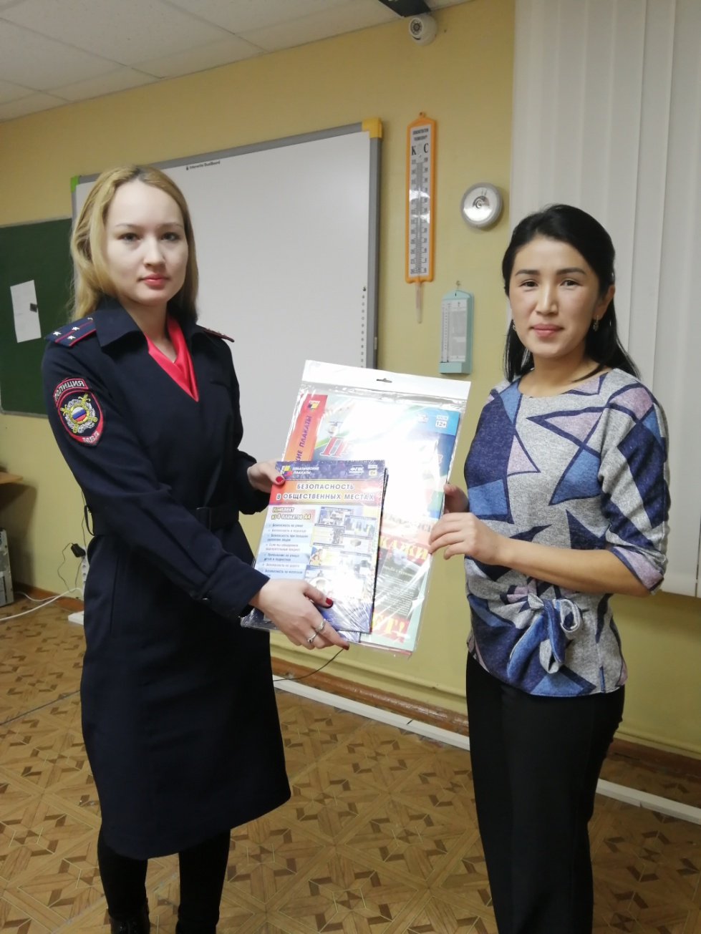
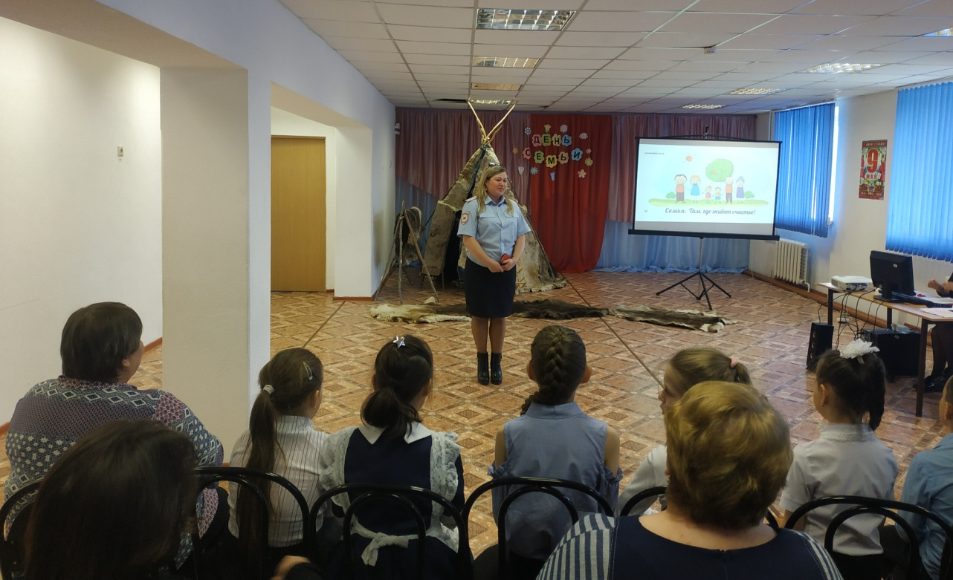
Профилактические беседы, консультации

Slide 14
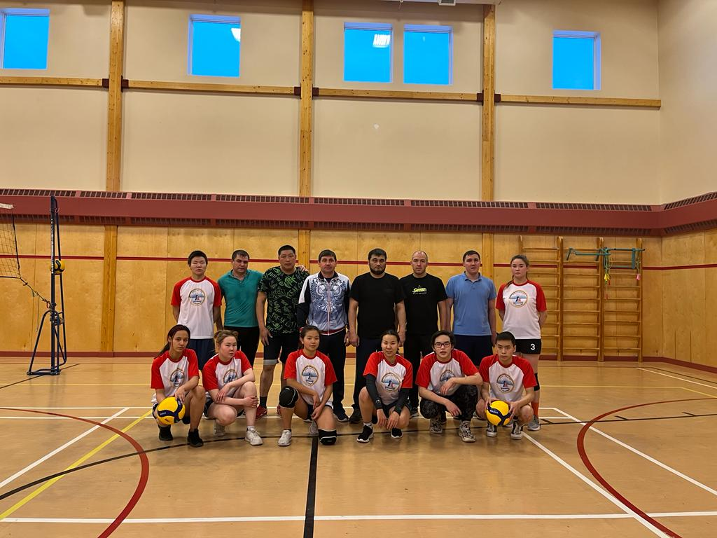
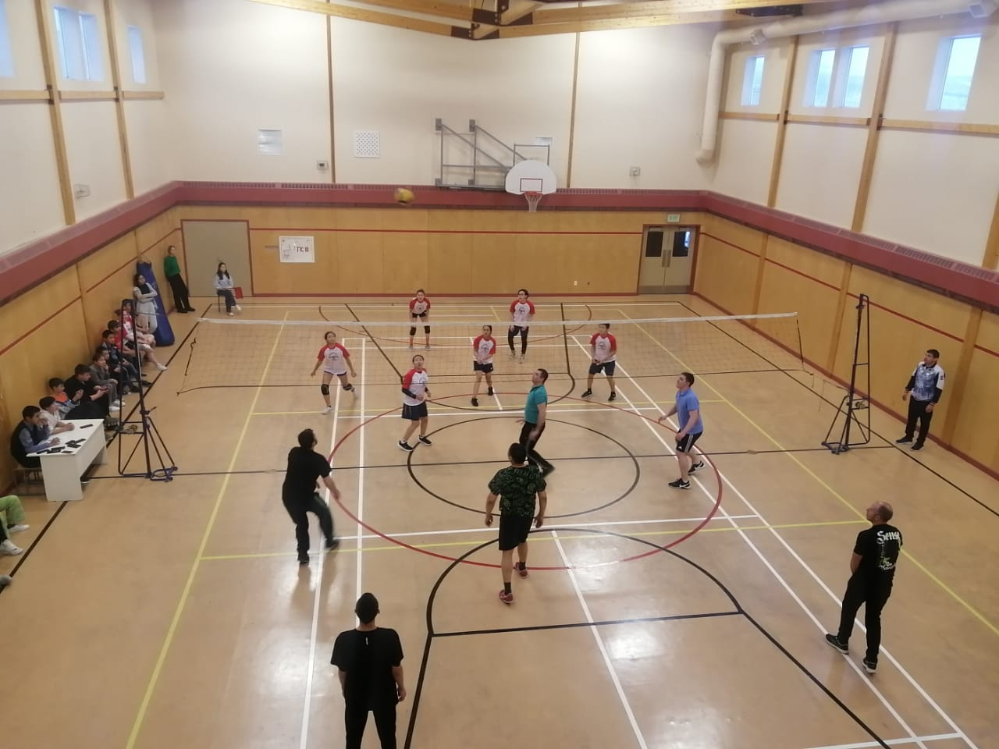
Товарищеские матчи по футболу и волейболу с сотрудниками полиции

Slide 15
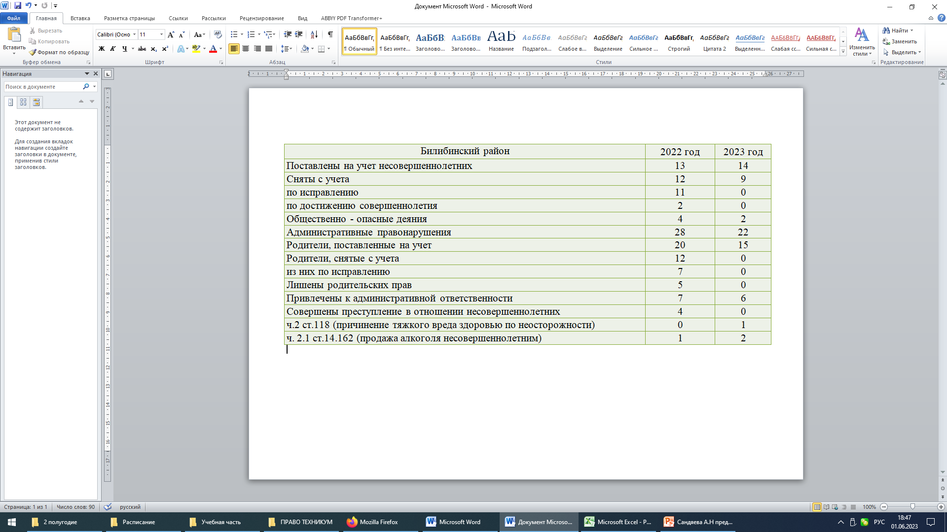
Анализ статистических данных за прошедший период на территории Билибинского района несовершеннолетними и при их участии

Slide 16


Проблемы правового регулирования защиты прав несовершеннолетних в социальной работе и возможные пути их решения
1. огромный массив нормативно – правовых актов;
2.не отсутствие органов государства, призванных защитить права ребенка, а в отсутствии взаимодействия между ними;
3.нет единой системы субъектов, ориентированной только на решение этой социально важной задачи.

Slide 17

Спасибо за внимание!

